Slide 1



|
CHALLENGE
CLICKBUS

Slide 2

Nosso compromisso é gerar valor nos dados para transformar a sua empresa.
A ComPass aponta na direção certa.

Slide 3
Nosso Objetivo
Gerar valor com dados, tendo como desafio contribuir com a ClickBus na
Classificação de clientes por perfis
Previsão da próxima compra de passagem
Previsão do próximo destino de viagem de ônibus

Slide 4
Proposta
Um ecossistema integrado e adaptável para os desafios diários. Para isso utilizamos
LightGBM
XGBoost
CatBoost
K-Means
LightGBM
1. Perfil
2. Compra
3. Destino

Slide 5
Resultados - Perfis
Perfil 1
Perfil 2
Perfil 3
Baixo Gasto e Baixa Frequência
Fiéis de Gasto Médio
Alto Gasto e Baixa Frequência
Aumentar engajamento com
cupons de 1ª compra e
descontos progressivos
Recompensar lealdade com pontos/cashback e ofertas personalizadas
Reativar com viagens premium e pacotes com desconto
Perfil 4
Perfil 5
Perfil 6
Super Usuários (Empresas/Outliers)
Inativos / “Churnados”
VIP
Oferecer proposta B2B com suporte dedicado, descontos por volume e parcerias
Campanhas “sentimos sua falta”, cupons de reativação e coleta de feedback
Reter com programa VIP, acesso antecipado a promoções e atendimento exclusivo

Slide 6
Benefícios da Solução
Receita e LTV: aumenta a probabilidade de conversão e incentiva o cliente a gastar mais ao longo do tempo
Redução de Churn: oferecer incentivos/cupons de reativação antes que os clientes parem de comprar completamente
Otimização de Campanhas: ações de alto impacto para os clientes mais valiosos e campanhas de baixo custo para reativar clientes em risco
Melhora a Experiência do Cliente: o cliente se sente mais compreendido, o que melhora a sua percepção da marca e fortalece a fidelidade à ClickBus.

Slide 7
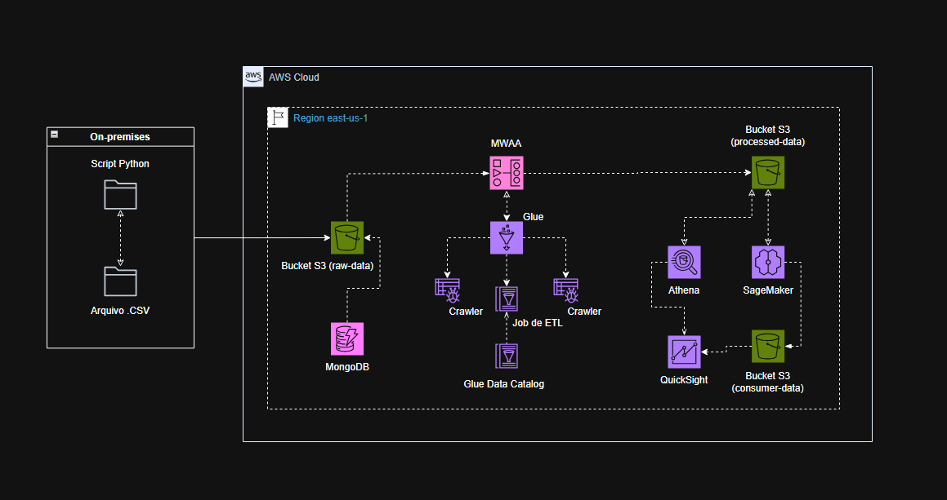
Arquitetura Futura

Slide 8
Custos Estimados
Serviço | Função | Gasto Mensal Estimado
Amazon S3 | Armazenamento de dados brutos e processados | R$ 50 – R$ 200
AWS Glue | Processamento de dados e engenharia de features | R$ 300 – R$ 800
Amazon SageMaker | Treinamento e implantação de modelos preditivos | R$ 400 – R$ 1.200
MWAA | Orquestração de fluxos de trabalho e automação de pipelines | R$ 500 – R$ 1.500
Amazon QuickSight | Visualização e análise de dados (dashboards) | R$ 150 – R$ 400
Amazon Athena | Análise de dados (similar a um data warehouse) | R$ 50 – R$ 200
Total Estimado |  | R$ 1.450 – R$ 4.300

Slide 9

Planos Futuros
Por meio de um assistente virtual que interage com o usuário, temos o objetivo de catalogar mais dados dos perfis dos clientes para elaborar ações mais específicas.
Clico
Assistente Virtual para Coleta de Dados

Slide 10
Planos Futuros
Clico
Ei, Aumigo. Eu sou o Clico.
Você tem 3 minutinhos para me
responder 5 perguntinhas?
No final, eu te dou um cupom especial!
Clico
Você costumar viajar de ônibus para:
Assistente Virtual para Coleta de Dados
Estudar
Trabalhar
Lazer
12:00
Estudar
12:01

Slide 11
O que aprendemos?
Com esse trabalho aprendemos
Utilizar novos modelos de ML
Arquitetura de soluções de dados
Inteligência de negócio é fundamental para uma solução fazer sentido
Trabalho em grupo realmente é desafiador

Slide 12
Link Youtube
Link: https://youtu.be/6EOS9uFp_-A?si=OhLELqgEjQInTMEY

Slide 16




OBRIGADO!
INTEGRANTES DO GRUPO
AUGUSTO
GIANNATTASIO
MIKE LUCIO
RUBIM
PAULO GURGEL
TUDINI
PEDRO
PEREIRA
RM 565617
RM 561888
RM 564418
RM 561520
FIAP - DATA SCIENCE - TURMA 1TSCPX

